Slide 1
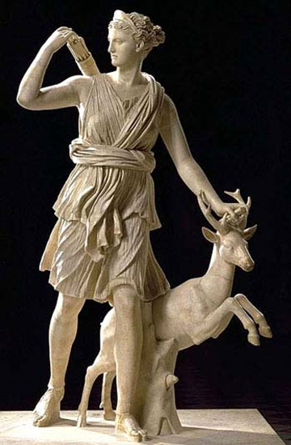
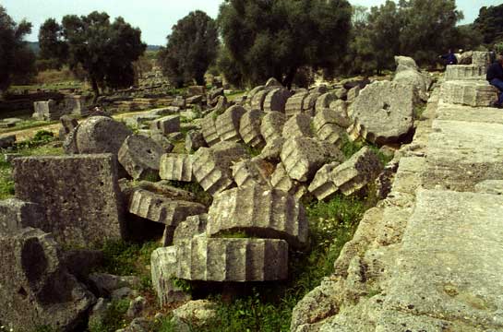
Геометрия в античной Греции.

Slide 2
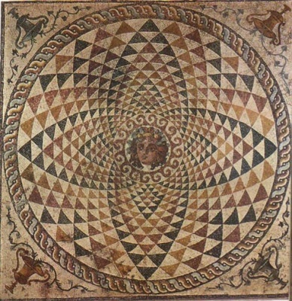
Введение
Древнеегипетскую и вавилонскую культуру в области математики продолжали греки. Они не только усвоили весь опыт их геометрии, но и пошли гораздо дальше. Ученые древней Греции сумели привести в систему накопленные геометрические знания и, таким образом, заложить начала геометрии как дедуктивной науки.

Slide 3
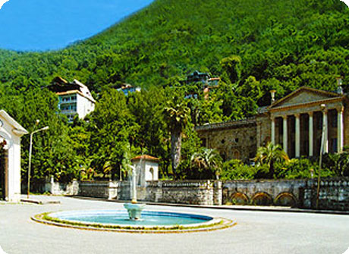
Греческие купцы познакомились с восточной математикой, прокладывая торговые пути. Но люди Востока почти не занимались теорией, и греки быстро это обнаружили. Они задавались вопросами: почему в равнобедренном треугольнике два угла при основании равны; почему площадь треугольника равна половине площади прямоугольника при одинаковых основаниях и высотах?

Slide 4
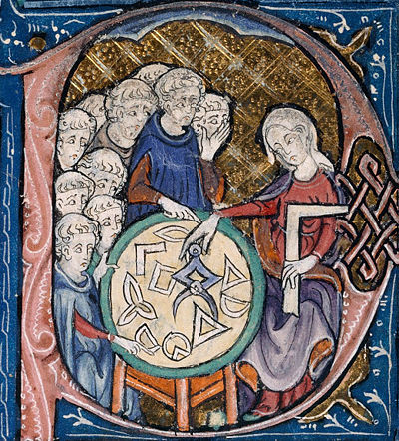
К сожалению, не сохранилось первоисточников, описывающих ранний период развития греческой математики. Только благодаря восстановленным текстам четвертого столетия до нашей эры и трудам арабских ученых, которые были богаты переводами сочинений авторов античной Греции, мы располагаем изданиями Евклида, Архимеда, Аполлония и других великий людей. Но в этих произведениях уже представлена вполне развитая математическая наука.

Slide 5
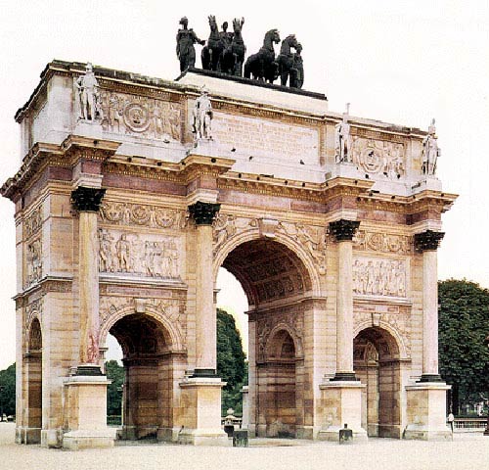
Математика древней Греции прошла длительный и сложный путь развития, начиная с VI столетия до н.э. и по VI век. Историки науки выделяют три периода ее развития в соответствии с характером знаний:
Накопление отдельных математических фактов и проблем (6 - 5B.B. до н.э.).
Систематизация полученных знаний (4 - 3 в.в. до н.э.).
Период вычислительной математики (3в. до н.э. - 6 в.).

Slide 6
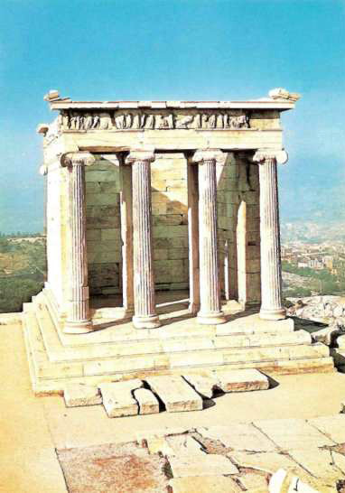
Необыкновенный расцвет науки и культуры был тесно связан с общим подъемом греческого производства 6 - 4 в.в. до н.э., жизненными потребностями людей. Проблемы механики, астрономии, строительства, архитектуры, мореплавания требовали совершенствования математических методов, начиная от вычислительной геометрии и до учения об отношениях, способах определения площадей, объемов, центров тяжести.

Slide 7
Большое значение для развития наук имела общественно - политическая жизнь городов - полисов, особенно после установления демократии. В математике так же, как и в политических или судебных спорах, становилось нужным давать точные определения понятий, развивать строгие обоснования. В это время возникли первые философские школы, которые логически объясняли свое миропонимание, исходя из небольшого числа положений, принимаемых без доказательства. Такой логический подход был введен также в геометрию и скоро стал в ней основным методом установления истинности предложений. Как и естествознание, математика, начиная с самого своего формирования как науки, явилась ареной борьбы материализма и идеализма. Выступая против религиозных мифологических фантазий, древнегреческие философы, разделявшие стихийно-материалистические взгляды, искали в самой природе начало бытия, и математика служила средством, содействовавшим им в этих поисках. Между тем философы-идеалисты видели в числах начало всех вещей, а в математике - основу всей науки. Таким образом, пока она не обособилась от философии, борьба двух мировоззрений происходила непосредственно внутри нее самой.

Slide 8
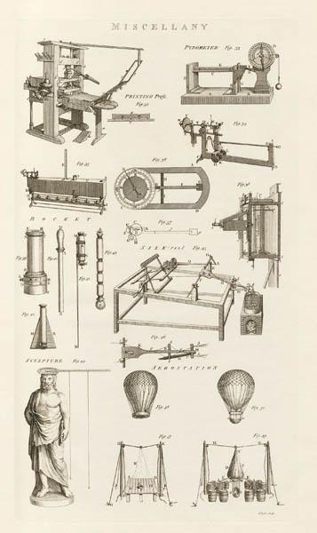
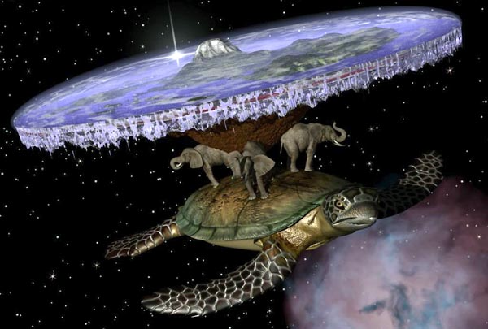
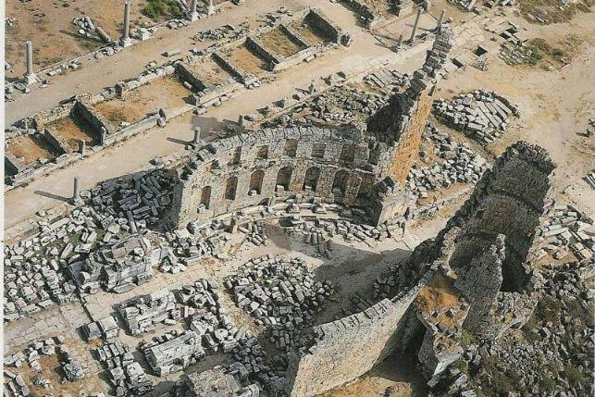

Slide 9
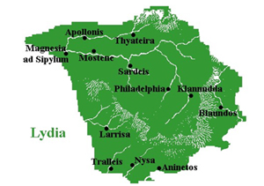
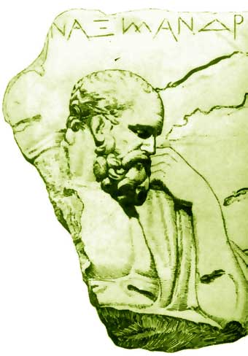
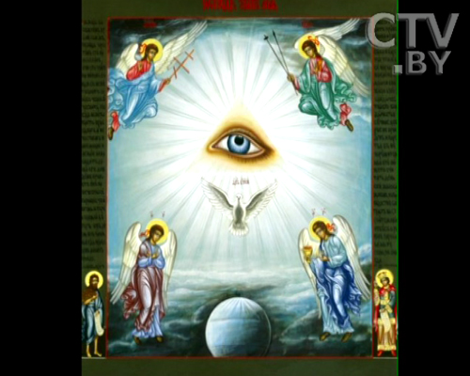
Опыт философских школ
Первой среди научных и философских школ древней Греции была ионийская (VI в. до н.э.). Ее ученые впервые стали заниматься геометрией, однако строгой геометрической системы не создали. У них имелось лишь собрание правил, найденных эмпирическим путем, которыми они пользовались при конкретных построениях.

Slide 10
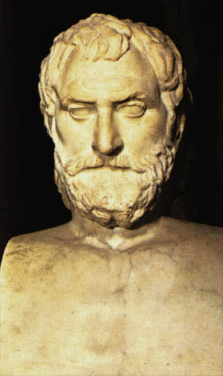
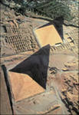
Представителем новой формы рационального мышления в математике, основателем ионийской школы считается Фалес Милетский (640 - 548 г.г. до н.э.). Во время путешествий он посетил Египет, где и познакомился с астрономией и геометрией.
Легенда рассказывает о том, что Фалес привел в изумление египетского царя Амазиса, измерив высоту одной из пирамид по величине отбрасываемой ею тени.
В геометрии ему приписывают ряд утверждений. Вот первое из них: «Диаметр делит окружность (круг) пополам». Доказательством служил рисунок - круг, разделенный на равные секторы. Он обосновал также и другие: "Углы при основании равнобедренного треугольника равны", второй признак равенства треугольников. Фалес мыслил углы не как величины, а как фигуры, имеющие некоторую форму.
В этой школе был введен процесс обоснования как необходимый компонент математической деятельности, что являлось отличительной чертой их математики. Свое существование школа прекратила после падения Милета, завоеванного персами в 494 году до н. э.

Slide 11
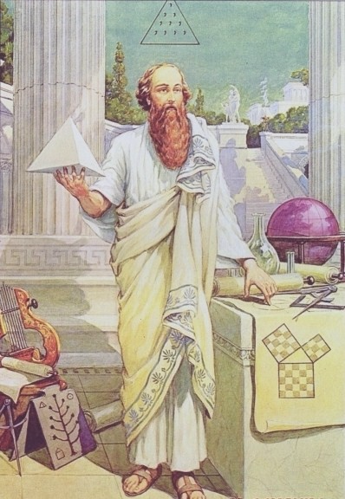
Дальнейшее развитие математики происходило в другой древнегреческой школе, основателем которой был легендарный Пифагор (564-473 г.г. до н. э.).
Ученый был, по преданиям, уроженцем острова Самос. Он учился у Фалеса и Анаксимандра. По совету первого Пифагор отправился для усовершенствования своих знаний в Египет, где прожил около 22 лет и познакомился с теми математическими сведениями, которые хранились жрецами со времен глубокой древности. Возвратившись в Грецию, он основал в Кротоне (южная Италия) научную школу, больше походившую на политическую партию и религиозное братство. Философия пифагорейцев стремилась обосновать вечный и неизменный мировой порядок, а вместе с ним и власть аристократии.

Slide 12
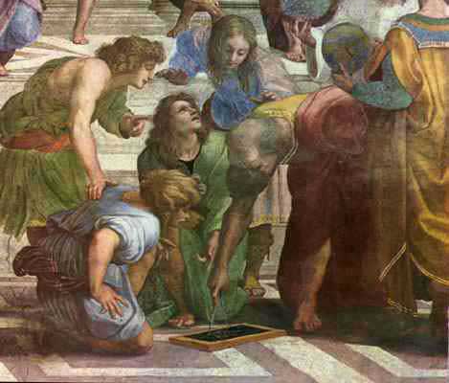
Пифагор и его ученики считали, что с помощью чисел можно выразить все закономерности мира, они являлись основой всех вещей и явлений природы. Пифагорейцы изображали числа в виде точек, группируемых в геометрические фигуры, и называли их фигурными. Так, среди них они выделяли плоские и телесные. Точка, изображавшая единицу была неделимой и имела вокруг себя "поле". Поэтому каждое число можно было задать не только при помощи точек, но и квадратных полей.

Slide 13
Работу подготовили Нурмухаметова Ирина и Звонарёва Екатерина, ученицы 8а класса СШ№22 г.Костаная

